Slide 1


Презентация к уроку:
Дифференциация С – Сь в устной и письменной речи.
В группе детей с диагнозом НВ ОНР (1 класс)
Логопед МБОУ Кесовогорская СОШ
Ангилова Елена Николаевна

Slide 2

Охарактеризуй звук, используя подсказки:
о! Звук С согласный, глухой, 1111твердый .

Slide 3
А теперь поиграем с кубиками.
Прочитай слог, который кубики составят для тебя.
А
О
С
У
Ы

Slide 4
Охарактеризуй звук, используя подсказки:
Запомни! Звук СЬ согласный, глухой, мягкий .

Slide 5
Тучка подплывет к солнышку, а ты прочитай получившийся слог.
Я
Ё
С
Ю
И
Е

Slide 6




Назови предметы:

Slide 7
Составь предложение по схеме, используя слова:
У------- ~~~~~ -------.
(красивая, ваза, Зины)

Slide 8
Проверь себя!
У Зины красивая корзина.

Slide 9
------ ===== в ------.
(лес, пошла, девочка)

Slide 10
Проверь себя!
Девочка пошла в лес.

Slide 11
Там ----- ===== -----.
(землянику, она, собирала)

Slide 12
Проверь себя!
Там она собирала землянику.

Slide 13
|____ ====~~~~____.
(целую, Зина, корзину, набрала)

Slide 14
Проверь себя:
Зина набрала целую корзину.

Slide 15

Стихотворение Н. Некрасова

Slide 16
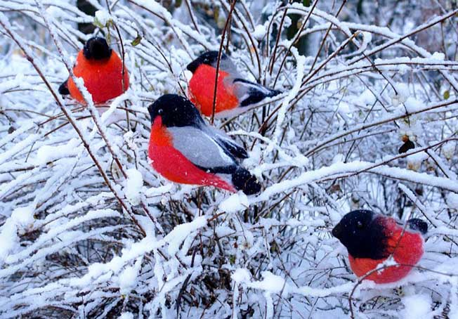

Slide 17
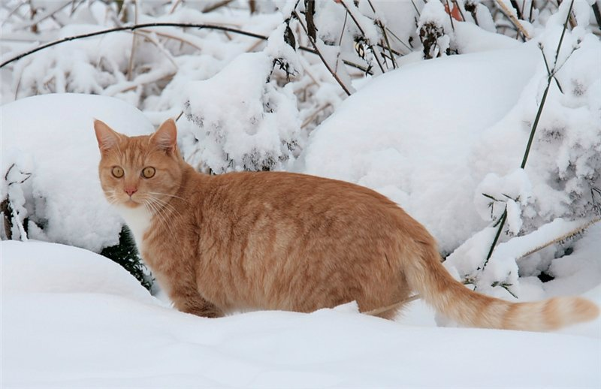

Slide 18


Slide 19
Список учебной и дополнительной литературы:
Коноваленко В.В., Коноваленко С.В. Автоматизация свистящих звуков у детей. Дидактический материал для логопедов. Альбом 1., Гном и Д, 2006. – 72 с.
Интернет – ресурсы (картинки):
http://tarf-al-gharb.ru/index-153.htm
http://libymax.ru/?p=32517
http://rozetka.com.ua/ladder_vinco_101111/p157375/photo/
http://www.cool-tattoos.net/red-hearts-holidays-desktop-hd
http://stixpro.ru/news/pervyj_sneg/2012-11-03-623
http://www.mysteriouscountry.ru/wiki/index.php/Служебная:AWCforum/st/i…
http://romidal010.blogspot.com/2011_11_01_archive.html
http://vk.com/club37171568

